Slide 1


5
ĐI HỌC VUI SAO
Bài
10
THỜI KHÓA BIỂU
Đọc mở rộng

Slide 2



1
Đọc bảng tin của nhà trường.
TRƯỜNG TIỂU HỌC VŨ XUÂN THIỀU
Bảng tin
Chào mừng
Tuyên truyền phòng chống dịch bệnh
Ngày Quốc tế Phụ nữ 20/11
Mẹ ơi bể cạn non mòn
Trong tim con mãi vẫn còn khắc ghi
Dù đời ngang trái thị phi
Nhưng con có mẹ chuyện gì cũng qua. (Hoài Thương)

Slide 3


Nội dung của bảng tin là gì?
THẢO LUẬN NHÓM
Notes:
GV kích chuột vào từng ô cột A để hiện đáp án.

Slide 4
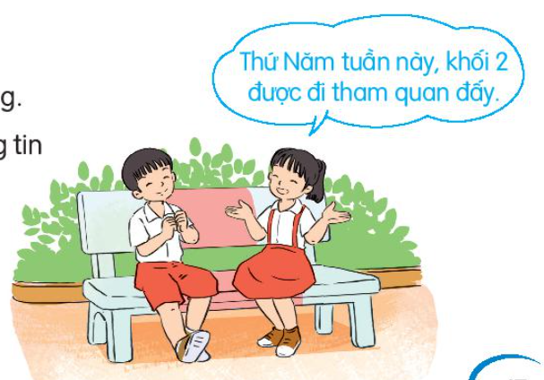
2
Chia sẻ với bạn những thông tin mà em quan tâm.

Slide 5





củng cố - dặn dò
Tìm những bài thơ hặc câu chuyện viết về thầy cô giáo.
Xem trước bài sau.

Slide 6






Tạm biệt và hẹn gặp lại
các con vào những tiết học sau!

